Slide 1

PROJE
VALORANT AJANLARIN HARITA ÜZERINDEN ILIŞKILERI
SUNUMU
Eren Torun
Burak Turgut
Aydın Bozkır
Muhammed Alim Karakaş

Slide 2

PROJENIN KONUSU:
TANIMI
Bu projede, Valorant oyunundaki ajanların belirli haritalarda ne sıklıkla tercih edildiğini analiz etmek için sosyal ağ analizi yöntemleri kullanılmıştır. NetworkX kütüphanesi kullanılarak, ajanlar ve haritalar arasındaki ilişkiler bir ağ yapısı (graph) üzerinde modellenmiştir. Ajanlar düğüm (node) olarak temsil edilirken, ajan ile harita arasındaki bağlantılar (edge) bu ajanın o haritada oynanma sıklığına göre ağırlıklandırılmıştır. Proje sayesinde, hangi ajanların hangi haritalarda daha popüler olduğu görselleştirilmiş ve stratejik analizler için veri tabanlı bir yaklaşım sunulmuştur.

Slide 3


NetworkX: NetworkX, Python tabanlı bir kütüphane olup karmaşık ağların (graph) oluşturulması, analiz edilmesi ve görselleştirilmesi için kullanılır.
Community: Community, NetworkX ile birlikte ağlardaki toplulukları (communities) algılamak ve analiz etmek için kullanılan bir Python kütüphanesidir.
NetworkX
Community
KÜTÜPHANELER

Slide 4
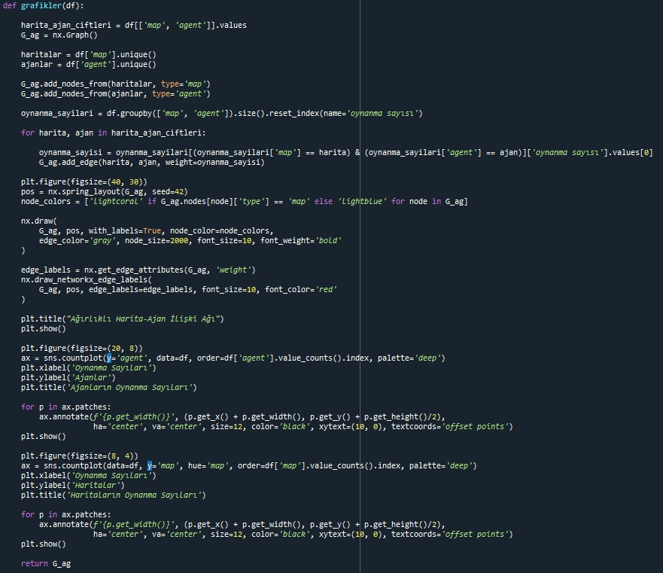
KOD:
Bu fonksiyon, Valorant ajan-harita analizini görselleştirmek için NetworkX ve Seaborn kütüphanelerini kullanarak üç farklı grafik oluşturur. İlk olarak, girilen DataFrame'deki harita-ajan çiftlerinden bir ağırlıklı ağ grafı oluşturur. Haritalar ve ajanlar düğüm (node) olarak eklenir, iki düğüm arasındaki kenarlar (edge) ise harita ve ajanın birlikte oynanma sayısına göre ağırlıklandırılır. Grafik, nx.spring_layout kullanarak düzenlenir ve haritalar kırmızı, ajanlar mavi renkle gösterilir. Kenarların ağırlıkları grafikte etiketlenir.
İkinci olarak, ajanların oynanma sayılarını gösteren bir çubuk grafiği oluşturur. sns.countplot ile ajanlar, oynanma sıklığına göre sıralı şekilde görselleştirilir ve her çubuğun üzerine oynanma sayıları anotasyon olarak eklenir.
Son olarak, haritaların oynanma sayılarını gösteren başka bir çubuk grafiği çizilir. Haritalar, oynanma sıklığına göre sıralanır ve sns.countplot kullanılarak görselleştirilir. Her çubuğun üzerine oynanma sayıları eklenir.
Fonksiyon sonunda, oluşturulan ağırlıklı harita-ajan ağı graf nesnesi geri döner. Bu grafikler sayesinde hem harita-ajan ilişkileri hem de ajan ve haritaların oynanma sayıları analiz edilebilir.

Slide 5
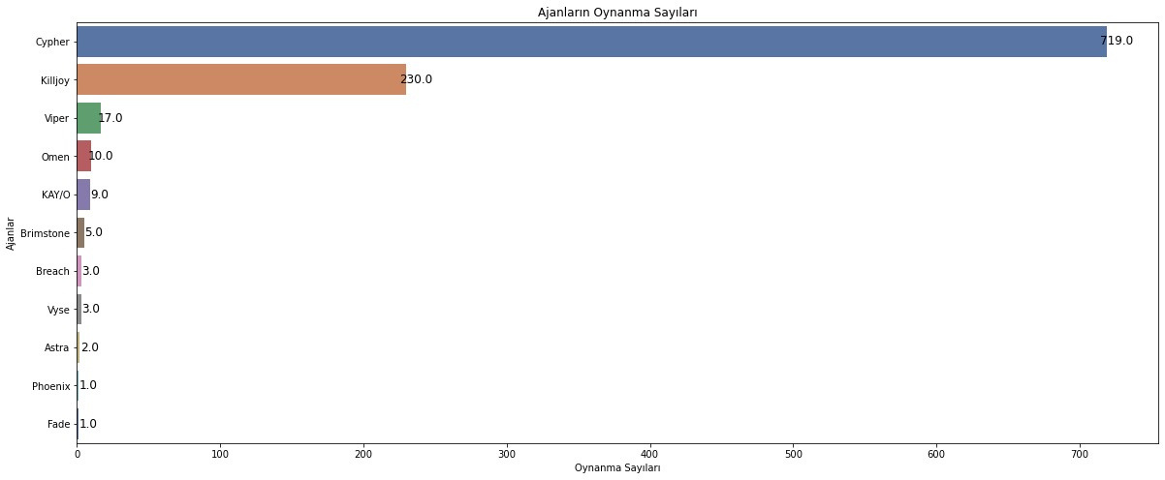
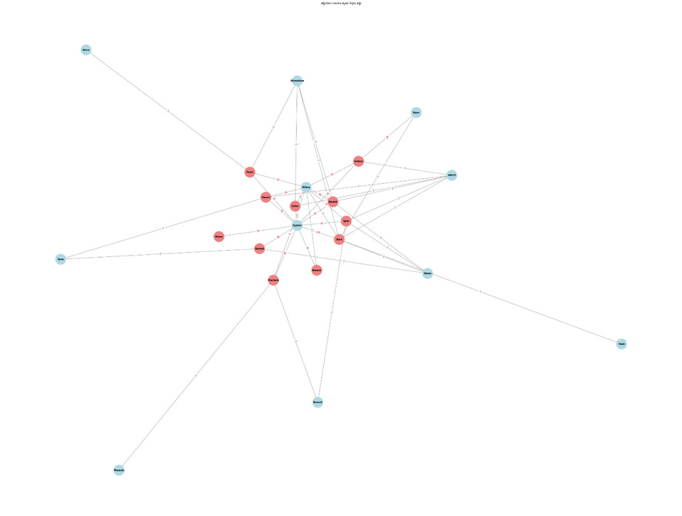
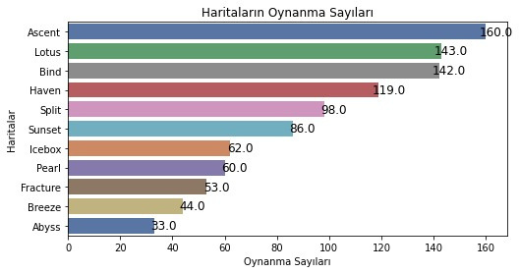
Ajanların Oynanma Sayıları
Ağırlıklı Harita-Ajan İlişkisi
Haritaların Oynanma Sayıları

Slide 6
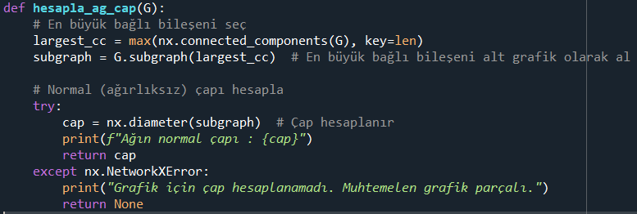
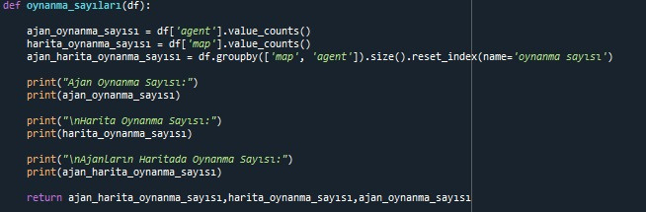
KOD:
Bu fonksiyon, Valorant oyununda ajan ve harita bazında oynanma sayılarıyla ilgili analizler yapar. İlk olarak, her ajanın toplam kaç kez oynandığını hesaplar ve bu veriyi ekrana yazdırır. Ardından, her haritanın kaç kez oynandığını hesaplar ve bunu da ekrana yazdırır. Son olarak, her bir harita ve ajan kombinasyonunun kaç kez oynandığını belirler ve bu bilgiyi ekrana yazdırır. Fonksiyon, ajanların haritalarda ne kadar oynandığını, haritaların oynanma sıklığını ve her ajanın toplam oynanma sayısını döndüren üç farklı veri setini geri döndürür. Bu analiz, oyuncu ve harita tercihlerini anlamak için faydalıdır.
Bu fonksiyon, bir ağın çapını (en uzun kısa yol uzunluğu) hesaplar. İlk olarak grafın en büyük bağlı bileşeni belirlenir ve alt grafik olarak alınır. Daha sonra nx.diameter fonksiyonu kullanılarak bu alt grafın çapı hesaplanır. Eğer graf ağırlıklı ise ağırlıklar da hesaba katılır. Çap değeri ekrana yazdırılır ve geri döner. Graf parçalıysa veya hesaplama yapılamazsa, kullanıcıya hata mesajı verilir. Bu işlem, ağın genel yapısını analiz etmek için kullanılır.

Slide 7
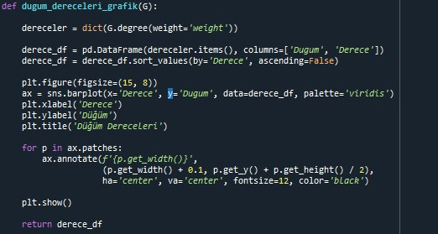
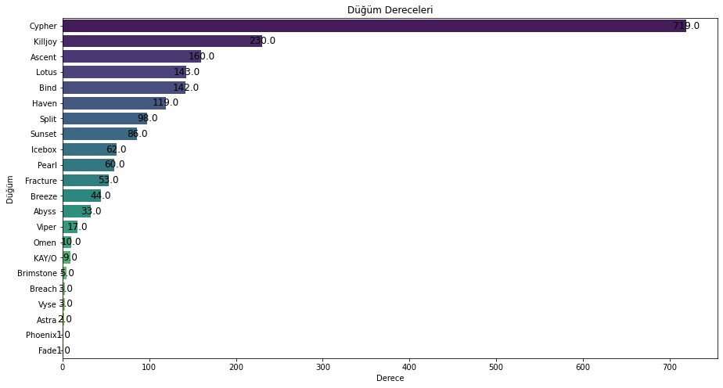
Bu fonksiyon, bir grafın düğüm derecelerini hesaplar ve bu dereceleri barplot olarak görselleştirir. Grafın her düğümünün bağlantı sayısı hesaplanır, bu veriler bir DataFrame'e dönüştürülüp derecelere göre sıralanır. Daha sonra, seaborn kullanılarak bir çubuk grafiği oluşturulur ve her çubuğun üzerine ilgili derece değeri eklenir. Grafiğin sonunda, görselleştirme ekrana getirilir ve hesaplanan derece bilgileri bir DataFrame olarak döndürülür. Bu fonksiyon, düğümlerin bağlantı yoğunluğunu görsel olarak analiz etmek için kullanılır.

Slide 8
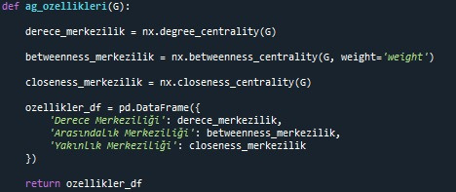
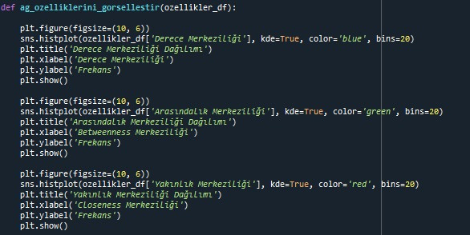
Bu iki fonksiyon, bir grafın merkezilik özelliklerini hesaplar ve görselleştirir. İlk fonksiyon olan ag_ozellikleri, grafın üç merkeziyet özelliğini hesaplar: Derece Merkeziliği, Arasındalık Merkeziliği (Betweenness) ve Yakınlık Merkeziliği (Closeness). Bu hesaplamalar, NetworkX kütüphanesindeki ilgili fonksiyonlarla yapılır ve sonuçlar bir pandas DataFrame'e aktarılır. İkinci fonksiyon olan ag_ozelliklerini_gorsellestir, her bir merkezilik özelliği için histogramlar oluşturur. Bu histogramlar, her merkeziliğin dağılımını görselleştirir ve her bir özellik için frekans ile merkezilik değerleri gösterilir. Bu fonksiyonlar, ağdaki düğümlerin merkezi rollerini analiz etmek ve görsel olarak incelemek amacıyla kullanılır.

Slide 9
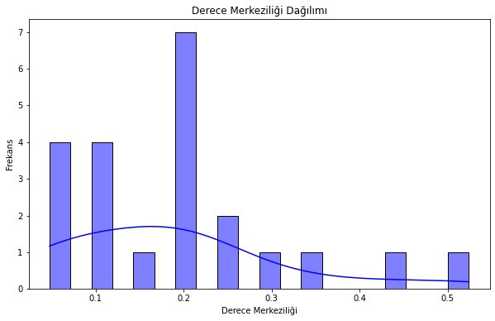
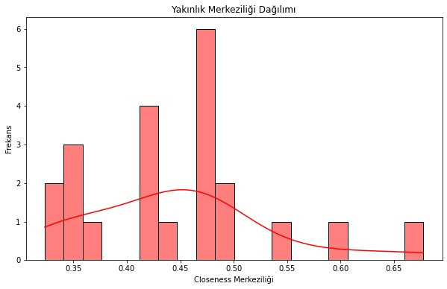
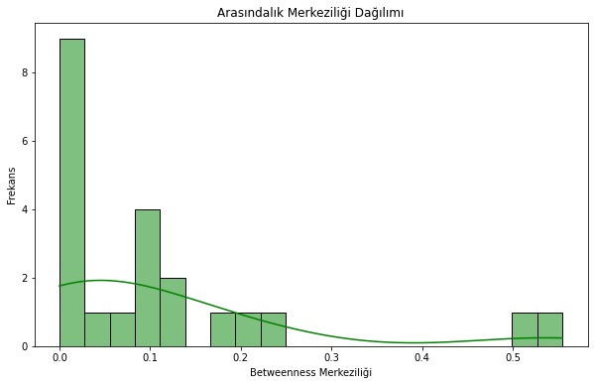
Yakınlık Merkezliği Dağılımı
Arasındaklık Merkezliği Dağılımı
Derece Merkezliği Dağılımı

Slide 10


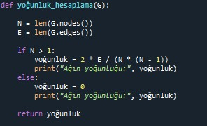
Bu fonksiyon, verilen bir grafın düğüm sayısını hesaplar. G.nodes() fonksiyonu ile grafın tüm düğümleri alınır ve len() fonksiyonu ile düğümlerin sayısı hesaplanır. Sonuç, ekrana yazdırılır ve düğüm sayısı geri döndürülür. Bu fonksiyon, grafın büyüklüğünü belirlemek için düğüm sayısını öğrenmek amacıyla kullanılır.
Bu fonksiyon, verilen bir grafın kenar sayısını hesaplar. G.edges() fonksiyonu ile grafın tüm kenarları alınır ve len() fonksiyonu ile kenarların sayısı belirlenir. Sonuç, ekrana yazdırılır ve kenar sayısı geri döndürülür. Bu fonksiyon, grafın yapısını anlamak için kenar sayısını öğrenmek amacıyla kullanılır.
Bu fonksiyon, bir ağın yoğunluğunu hesaplar. Ağın yoğunluğu, kenar sayısının mümkün olan maksimum kenar sayısına oranı olarak tanımlanır. Eğer ağda NNN düğüm varsa, maksimum kenar sayısı N×(N−1)/2N \times (N - 1) / 2N×(N−1)/2'dir. Gerçek kenar sayısı EEE ile bu maksimum değerin oranı hesaplanır. Eğer ağda birden fazla düğüm varsa, yoğunluk hesaplanır ve ekrana yazdırılır. Aksi takdirde, yoğunluk sıfır olarak kabul edilir. Bu fonksiyon, ağın ne kadar yoğun olduğunu anlamak için kullanılır.

Slide 11
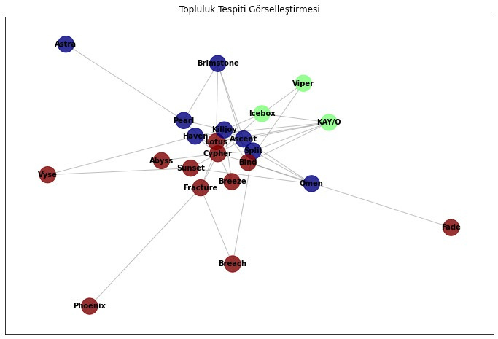
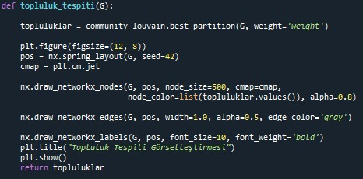
Bu fonksiyon, Louvain algoritmasını kullanarak verilen grafın topluluk yapısını tespit eder. community_louvain.best_partition() fonksiyonu, ağdaki düğümleri topluluklara ayırmak için kullanılır ve her düğüme ait topluluk bilgisi bir sözlükte saklanır. Sonrasında, grafın görselleştirilmesi yapılır. nx.spring_layout() ile düğümlerin yerleşimi hesaplanır, topluluklara ait düğümler farklı renklerde gösterilir ve kenarlar gri renkte çizilir. Düğüm etiketleri de grafiğe eklenir. Son olarak, topluluk yapısı görselleştirilir ve tespit edilen topluluklar bir sözlük olarak döndürülür. Bu fonksiyon, ağdaki düğümlerin hangi topluluklarda yer aldığını görsel olarak analiz etmek için kullanılır.

Slide 12
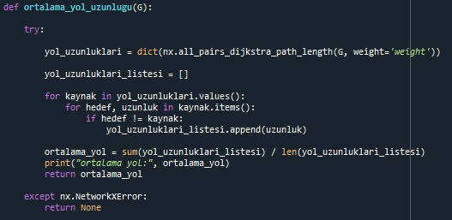
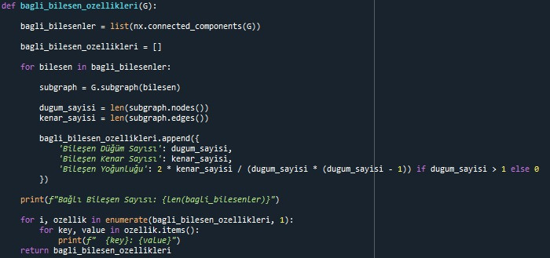
Bu fonksiyon, verilen bir grafın ortalama yol uzunluğunu hesaplar. İlk olarak, nx.all_pairs_dijkstra_path_length() fonksiyonu ile tüm düğümler arasındaki en kısa yol uzunlukları hesaplanır. Ardından, her bir kaynak ve hedef arasındaki yol uzunlukları bir listeye eklenir (kaynak düğüm kendisine olan yolu hesaba katmaz). Bu yol uzunluklarının toplamı, liste eleman sayısına bölünerek ortalama yol uzunluğu hesaplanır. Bu fonksiyon, ağdaki düğümler arasındaki mesafelerin ortalamasını öğrenmek için kullanılır.
Bu fonksiyon, verilen bir grafın bağlı bileşenlerini analiz eder. İlk olarak, nx.connected_components() ile grafın bağlı bileşenleri bulunur. Her bağlı bileşen için, o bileşenin düğüm ve kenar sayısı hesaplanır. Ayrıca, bileşenin yoğunluğu, düğüm sayısı ve kenar sayısına bağlı olarak hesaplanır. Bileşenin yoğunluğu, 2 * kenar sayısı / (düğüm sayısı * (düğüm sayısı - 1)) formülüyle hesaplanır. Bağlı bileşenlerin sayısı ve her bir bileşenin özellikleri ekrana yazdırılır. Sonuç olarak, her bileşenin düğüm sayısı, kenar sayısı ve yoğunluğunu içeren bir liste döndürülür.

Slide 13
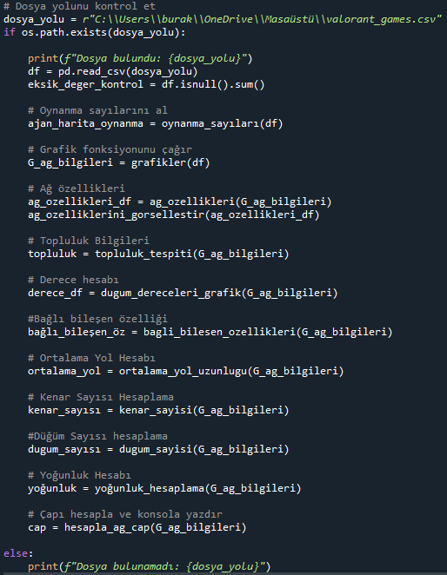
Son olarak yazdığımız fonksiyonları burada tek tek çağırarak, parametrelerini vererek çıktılarını döndürüyoruz. Aşağıda tekrardan kısa olarak tanımları yapılmıştır:
Eksik Veri Kontrolü: Verideki eksik değerler tespit edilir.
Oynanma Sayıları: Ajanların ve haritaların oynanma sayıları hesaplanır.
Grafik Oluşturma: Ağa dayalı görselleştirmeler yapılır.
Ağ Özellikleri: Derece merkeziliği, betweenness ve closeness merkeziliği hesaplanır ve görselleştirilir.
Topluluk Tespiti: Ağdaki topluluklar belirlenir ve görselleştirilir.
Düğüm Dereceleri: Düğümlerin dereceleri görselleştirilir.
Bağlı Bileşen Özellikleri: Bağlı bileşenlerin düğüm sayısı, kenar sayısı ve yoğunluğu hesaplanır.
Ortalama Yol Uzunluğu: Ağın ortalama yol uzunluğu hesaplanır.
Ağ Yoğunluğu, Kenar ve Düğüm Sayısı: Ağın yoğunluğu, kenar sayısı ve düğüm sayısı hesaplanır.
Ağ Çapı: Ağ çapı hesaplanır.

Slide 14
ÇIKARIMLAR:
Cypher, 719 kez oynanarak diğer tüm ajanlara göre çok daha popüler. Bu durum, oyuncuların Cypher’ı stratejik bir avantaj sunduğu için tercih ettiğini gösteriyor olabilir. Ancak bu kadar yüksek oynanma oranı, ajan dengesi açısından bir sorun yaratabilir. Diğer ajanların oyun içindeki rollerini ve etkinliklerini artırmak için güncellemeler veya dengelemeler gerekebilir. Killjoy, Ascent haritasında 58 kez oynanmış ve burada en sık tercih edilen ikinci ajan. Bu da Killjoy un belirli haritalarda öne çıktığını, yani bazı ajanların belirli haritalara daha uygun olduğunu gösteriyor. Oyuncuların ajan-harita kombinasyonlarına yönelik tercihleri, harita tasarımı veya ajan yeteneklerinin harita düzenine uygunluğuyla ilişkilendirilebilir. Phoenix, Fade, Astra, Vyse gibi ajanların neredeyse hiç tercih edilmemesi dikkat çekici. Harita bazında ise Breeze ve Abyss çok düşük oynanma sayılarına sahip. Az tercih edilen ajanların yetenek setleri oyuncuların ihtiyaçlarına veya oyun metalarına uymuyor olabilir.Breeze ve Abyss haritalarındaki düşük tercih oranı, bu haritaların karmaşık tasarımı veya stratejik dezavantajlarla ilişkilendirilebilir. Ascent, Lotus ve Bind en çok oynanan haritalar arasında yer alıyor. Bu durum, bu haritaların oyunda stratejik anlamda daha dengeli veya eğlenceli olduğunu gösterebilir. Geliştirici ekip, oyuncuların tercih ettiği haritaları analiz ederek, benzer özelliklere sahip yeni haritalar ekleyebilir. Oyunda dengesiz bir ajan-harita dağılımı olduğu söylenebilir. Bazı ajanlar ve haritalar açık şekilde baskınken, diğerleri gölgede kalıyor. Daha dengeli bir oyun deneyimi için az oynanan ajanlara ve haritalara odaklanılarak güncellemeler yapılabilir. Oyuncuları yeni stratejilere teşvik etmek amacıyla ödüllendirme mekanizmaları veya geçici oyun modları eklenebilir.

Slide 15
TEŞEKKÜRLER

Slide 16
KAYNAKÇA:
https://www.kaggle.com/datasets/mitchellharrison/my-first-1000-valorant-games

